Slide 1
3 апреля 2024 г., МБОУ СОШ №3, Заместитель директора по УР, Л.С. Яфарова
МУНИЦИПАЛЬНОЕ БЮДЖЕТНОЕ ОБЩЕОБРАЗОВАТЕЛЬНОЕ УЧРЕЖДЕНИЕ СРЕДНЯЯ ОБЩЕОБРАЗОВАТЕЛЬНАЯ ШКОЛА № 3 Алтайский край, г. Бийск, 659305, переулок Николая Липового, 74/3, телефон/факс: 8 (3854) 43-52 -90
Квест-проект как интерактивная форма организации деятельности по формированию функциональной грамотности обучающихся

Slide 2
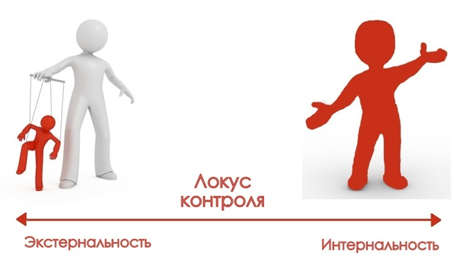

Slide 3
Проблема:
Как провести чемпионат по функциональной грамотности, чтобы решить следующие задачи:
А) осуществить мониторинг эффективности работы школ города по направлению ФГ?
Б) провести мероприятие, способствующее повышению мотивации обучающихся в направлении ФГ?

Slide 5
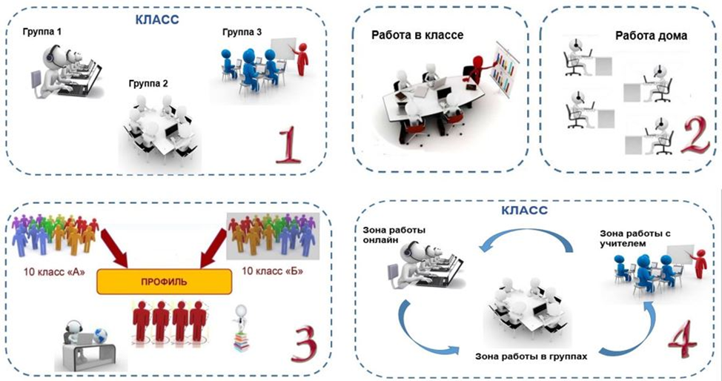
Схема модели взаимодействия:

Slide 6
Особенности технологии:
В модели ротации станций класс делится на группы и эти группы переходят от одной станции к другой, выполняя задания каждого этапа работы.
Часть школьников начинает работать под руководством учителя, в то время как остальные работают в группах или занимаются онлайн. Затем группы меняют зоны.
Например, группа, работавшая с учителем, переходит к совместной деятельности и групповым проектам.
Последняя станция для этой группы — зона онлайн-обучения, где дети занимаются за компьютерами или работают с планшетами.

Slide 7
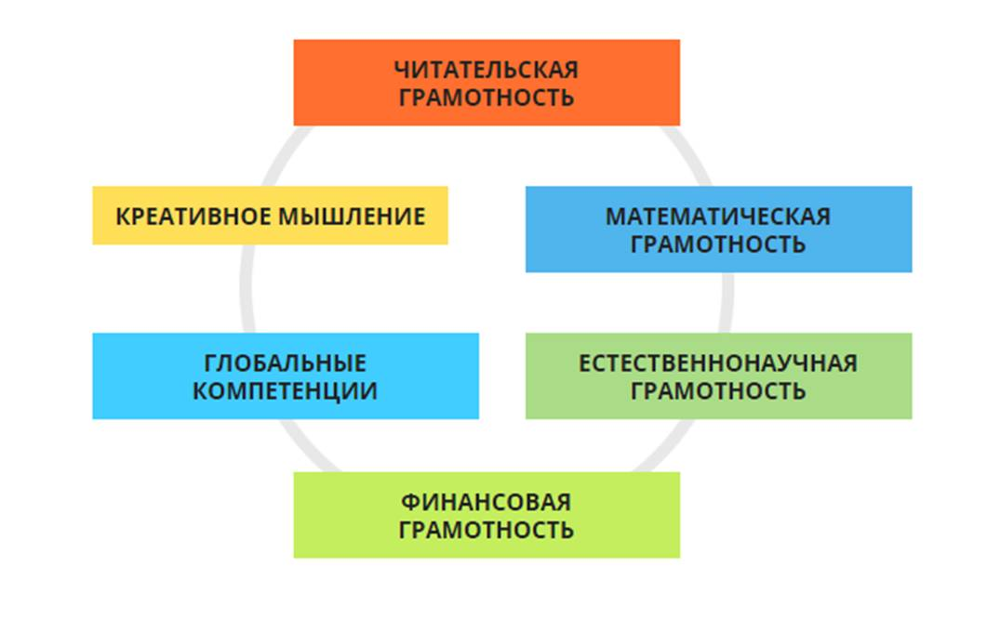
В модели чемпионата технология видоизменена, дополнена, что позволяет дифференцировать работу по всем направлениям функциональной грамотности.
Модель технологии ротация станций в Чемпионате представляет собой шесть станций, расположенных по периметру зала (классного кабинета), работой которой управляет модератор (руководитель работы по направлению ФГ):
I станция – математическая грамотность,
II станция – естественнонаучная грамотность,
III станция – финансовая грамотность,
IV станция – читательская грамотность,
V станция – креативное мышление,
VI станция – глобальные компетенции.

Slide 8
Организация работы станций:
Цель работы на каждой станции – предоставить каждому ученику, группе возможность работы с заданиями по каждому направлению функциональной грамотности.
Работу каждой станции регулирует и ведет модератор станции, который осуществляет взаимодействие в рамках своего направления ФГ.
Таким образом, в данной мы имеем возможность реализовать дифференциацию, в каждый момент работать с малой группой, использовать интерактивные формы работы, проводить групповую работу по всем направлениям функциональной грамотности.

Slide 9
Каждая группа обучающихся (участники) располагаются в зоне работы одной станции, по одному направлению ФГ. Модератор группы объясняет условия работы, выдает Ким с заданиями, которые могут быть как разработанными самостоятельно, так же возможно использование Ким Института развития стратегии образования Российской академии образования (объявляет о начале отсчета времени работы. Работа выполняется на специализированных бланках ответа. После завершения выполнения группой заданий в данной станции они осуществляют перемещение к следующей станции, в которой организуется работа по следующему направлению ФГ.
Таким образом, за отведенное время, обучающиеся осуществляют работы по всем шести направлениям ФГ, что позволяет оценить комплексно степень сформированности ФГ.

Slide 10
Проверка работ осуществляется модераторами групп независимо друг от друга, после этого все данные аккумулируются в сводной ведомости.
Итоги подводятся по всем шести направлениям:
- уровень сформированности каждого направления функциональной грамотности,
- уровень сформированности функциональной грамотности в целом.

Slide 12
Проблемы и риски:
- анализируя риски и проблемные зоны, необходимо отметить трудоемкость и большую затратность по времени этапов подготовки и проверки заданий данной направленности,
- данная модель не дает возможности проследить продвижение в рамках индивидуальной траектории развития каждого обучающего,
- качественное проведение мероприятия возможно при наличии коллектива единомышленников, которые смогут не превратить его только в рутинное выполнение заданий, а зажгут в ребятах интерес к происходящему.

Slide 13
В заключении, необходимо отметить, что представленная модель взаимодействия имеет множество иных сфер применения, ее возможно использовать в рамках организации работы со всеми участниками образовательных отношений:
- школа имеет опыт проведения в данной технологии педагогического совета, что позволяет расширить диапазон методических средств взаимодействия с педагогическим коллективом,
- в данной технологии возможно осуществление работы с родительской общественностью, например, решение сложных воспитательных ситуаций и задач, когда родителям предоставляется возможность погрузиться в проблемную ситуацию с позиции разных ее участников.

Slide 14
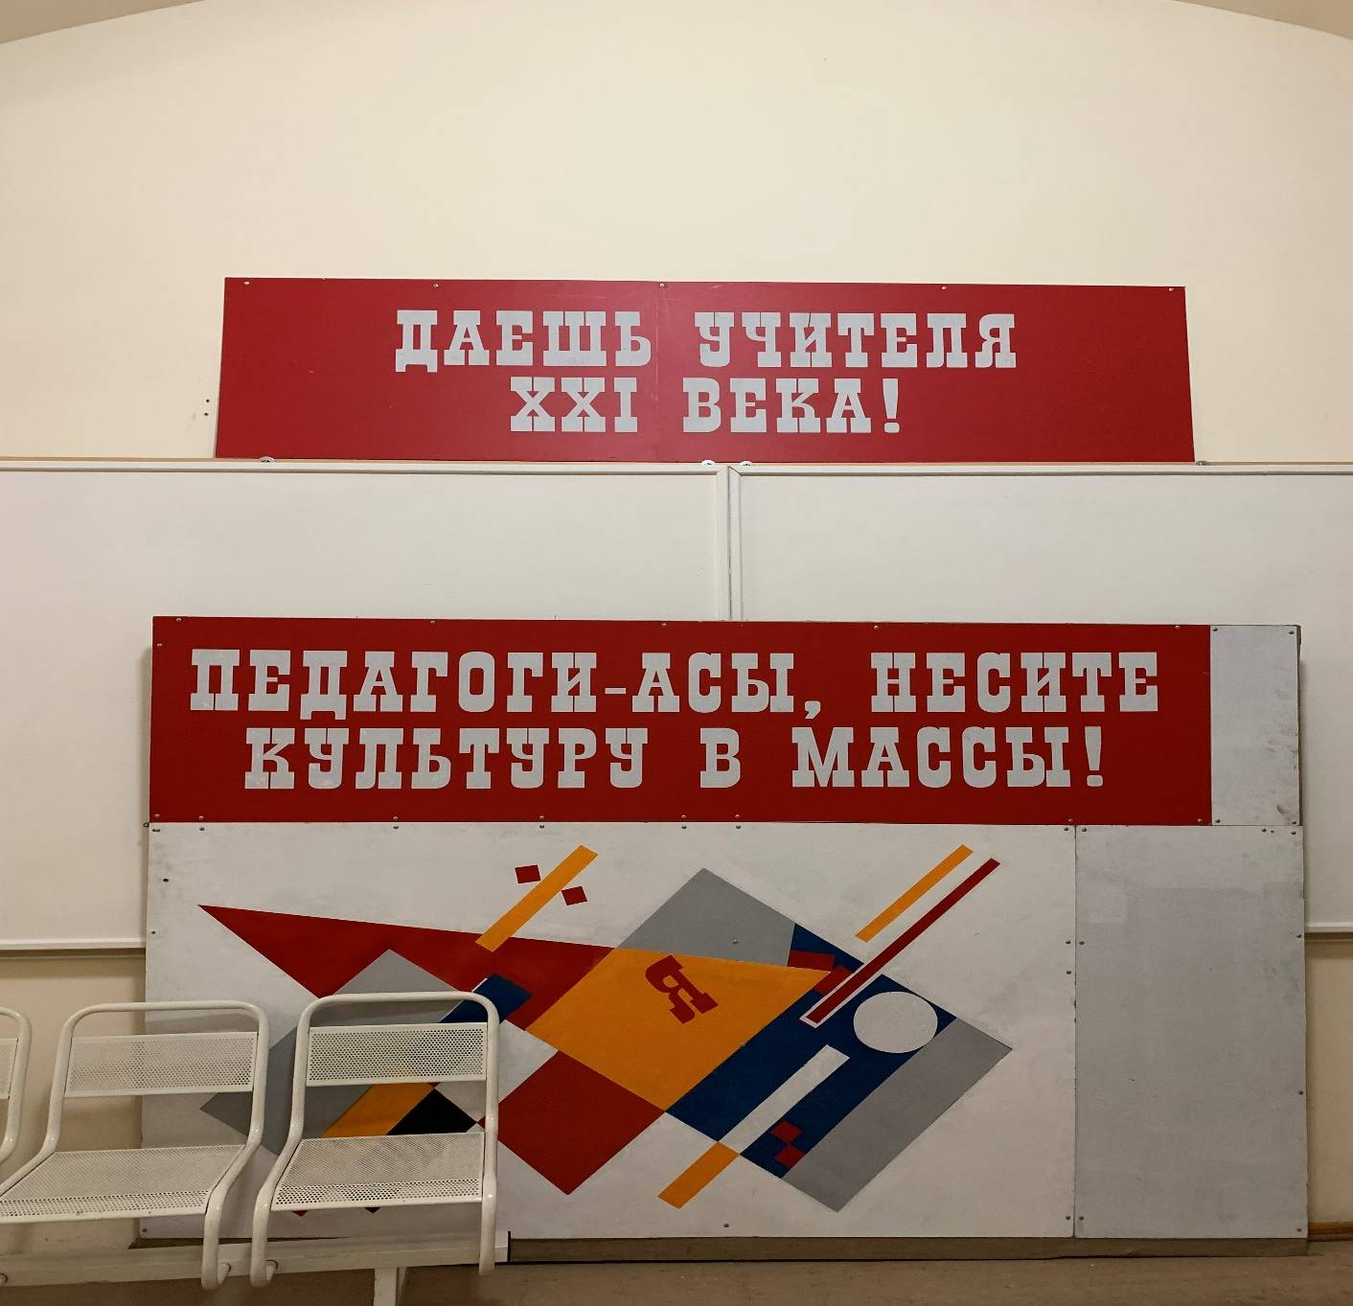

Slide 15
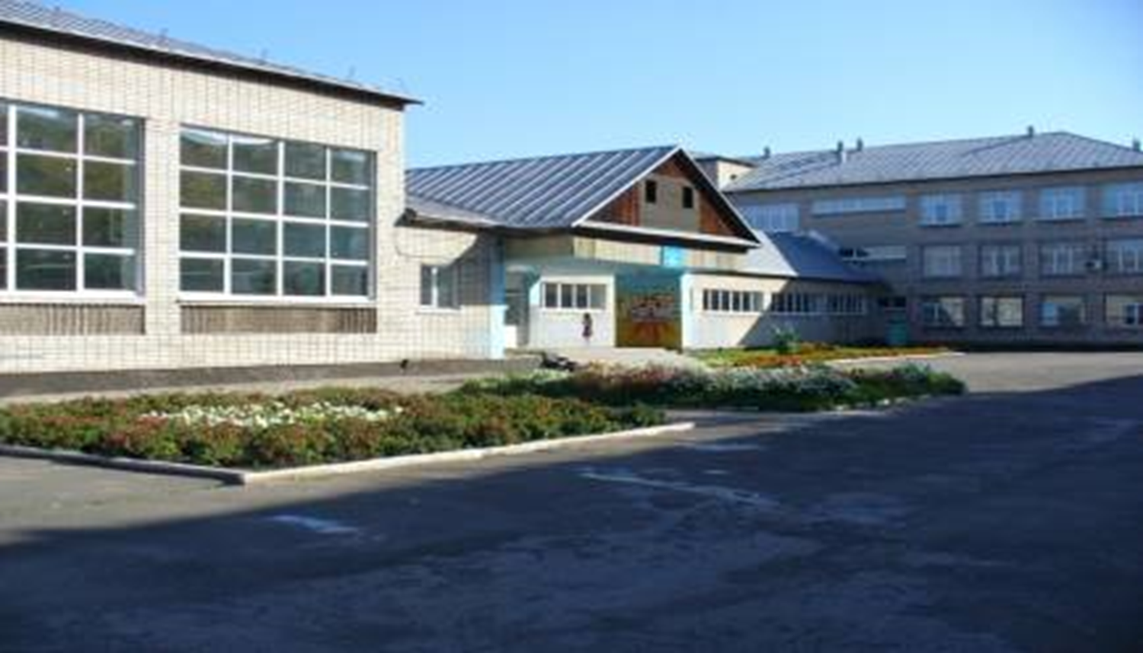
МУНИЦИПАЛЬНОЕ БЮДЖЕТНОЕ ОБЩЕОБРАЗОВАТЕЛЬНОЕ УЧРЕЖДЕНИЕ СРЕДНЯЯ ОБЩЕОБРАЗОВАТЕЛЬНАЯ ШКОЛА № 3 Алтайский край, г. Бийск, 659305, переулок Николая Липового, 74/3, телефон/факс: 8 (3854) 43-52 -90
СПАСИБО ЗА ВНИМАНИЕ!

